Slide 1
Об организации взаимодействия АКТС и АОППУ «МЭ»
С-Петербург, 24.04.2019 г.

Slide 2
Активные ТСО заинтересованы в:
1
расширении кругозора по применению эффективных проектов (в т.ч. и в области СУРТЭ)
2
3
4
получении подтверждения, что предлагаемая продукция является «эквивалентом» заявленной в закупочной документации
5
минимизации затрат на оценочные и проверочные процедуры
приобретении качественной продукции
квалифицированной оценке организаций потенциальных партнёров - поставщиков

Slide 3
Активные ТСО считают необходимым
Совершенствовать техническую политику
Излагать требования в стандартах
Совершенствовать
закупочную политику
ТСО/ТСО
http://akts.su/
Развивать систему оценки соответствия
Учитывать О и ДР изготовителей
Применять сертификаты СДС
Notes:
Одно из направлений СУРТЭ

Slide 4
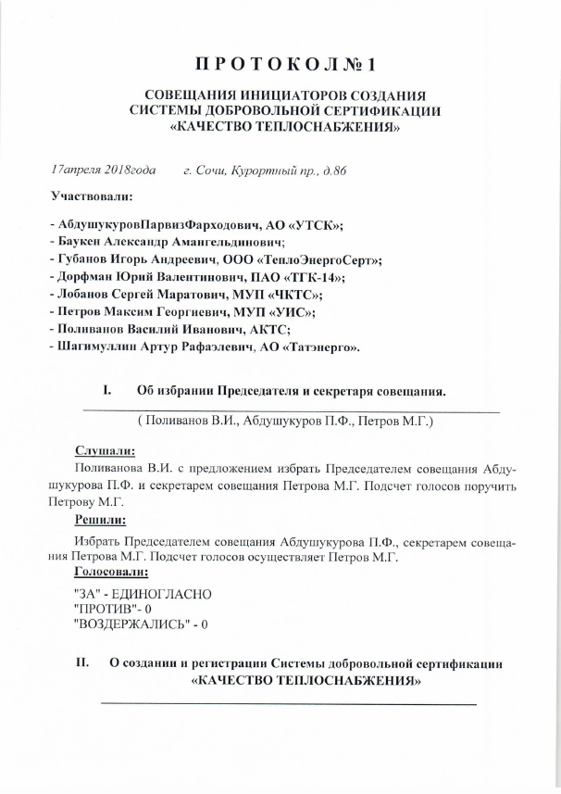
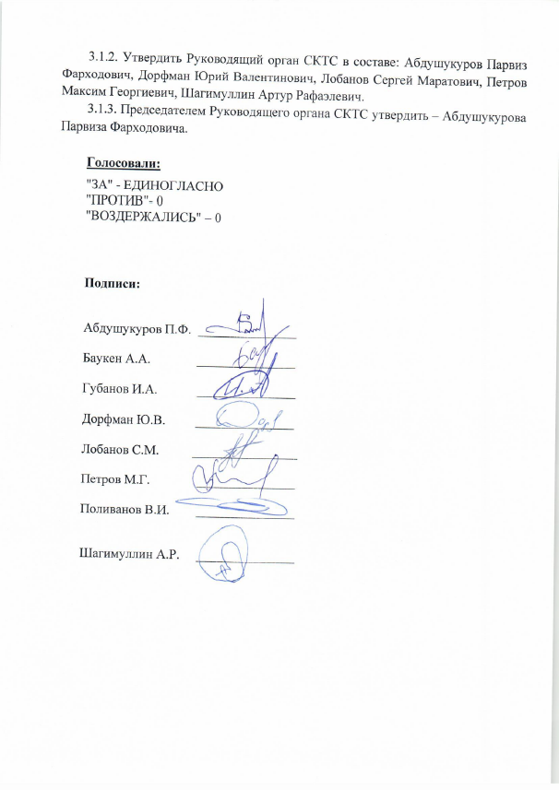
ТСО решили создать СДС в сфере ТСН
17.04.2018г
Решили:
1.1. Предложить Ассоциации производителей качественной продукции для теплоснабжения (АКТС) создать и зарегистрировать в органах государственной власти Систему добровольной сертификации «КАЧЕСТВО ТЕПЛОСНАБЖЕНИЯ» (СКТС).
Решили:
3.1.1. Утвердить в качестве обеспечивающих управление СКТС органов:
- Руководящий орган СКТС;
Центральный орган СКТС.
3.1.2. Утвердить Руководящий орган СКТС в составе:
Абдушукуров П.Ф.
Дорфман Ю.В.
Лобанов С.М.
Петров М.Г,
Шагимуллин А.Р.
3.1.3. Председателем РО СКТС утвердить – Абдушукурова П.Ф.
Notes:
5 активных руководителей ТСО определили органы управления и Выбрали РО . Предложили АКТС создать и зарегистрировать СКТС и обеспечить её функционирование. Как АКТС выполняет решение РО СКТС?

Slide 5
Что сделано за год?
СФ; ГД; МЭ; Минстрой; РСТ; РТН;
ЦЭС г. С-Петербурга
Институт энергосбережения им. Н.И. Данилова
Власть федеральная
Комитет по Э и ИО
С-Петербурга;
МЭ и ЖКХ
Свердловской обл.
Региональные центры энергосбережения (2)
(2)
Власть региональная и муниципальная
(2)
Ярославская обл., Татарстан,
Башкортостан,
Челябинская обл., Тюменская обл.,
ЦФО (Квадра),
СФО (СГК),
Забайкальский край,
Крым,
С-Петербург,
Самарская обл., Нижегородская обл., Иркутская обл.,
Московская обл.
на 17.04.2019 г.
Професси-ональные НКО (7)
ТСО/ТСО (19)
АВОК,
АРОКР,
ЦНИИКС, Росхимреактив, НАКС,
Комэнерго,
НОЭ.
Производители качественной продукции (5)
НПК Логика, ЧелябСпецГражданСтрой, СТУ, Компенсатор, СУ-87
Notes:
Кто мы такие чтоб Вам предлагать?

Slide 6
Почему решили взаимодействовать с АМЭ?
1
объединяет более 60 % производителей ПУ для ТСО/ТСО и потребителей тепловой энергии в РФ
2
3
4
располагает экспертами, ИЛ, стендами (ч/з организации, входящими в состав Ассоциации)
5
авторитетна на рынке ПУ в т.ч. в сфере теплоснабжения!
имеет стандарты в области СУРТЭ
зарегистрировала СДС «СертМЭ»
Notes:
Чем будем вместе заниматься?

Slide 7
Основные направления сотрудничества
Участие в совершенствовании НПА и НТД в области СУРТЭ
Формирование отраслевого реестра квалифицированных поставщиков
Оценка качества предлагаемой для ТСО продукции и потребности в ней
АОППУ«МЭ»
+
АКТС
Придание стандартам организаций (в т.ч. АМЭ) статуса РМД
Участие в разработке национальных стандартов (приоритетный - «О и ДР в сфере теплоснабжения»)
Участие по заявкам ТСО в в аудите организаций производителей продукции
Text in here
Notes:
Программно целевое

Slide 8
Возможности при взаимодействии с АКТС (только для организаций - членов АМЭ!!!)
1
содействие в контактах с ТСО/ТСО – партнёрами АКТС
2
3
4
участие в аудите и оценке соответствия продукции применяемой ТСО/ТСО, выпускаемой другими производителями
5
награждение персонала организации наградами федеральных министерств и ведомств
участие в разработке СТО, РМД и ГОСТ для сферы теплоснабжения и включение в них своих «изюминок»
включение в состав аккредитованных в СКТС экспертов, измерительных (испытательных) лабораторий, центров

Slide 9
Поддерживаете предложение подписать соглашение о взаимодействии и сотрудничестве 2-х Ассоциаций?
http://www.akts.su

